Slide 1
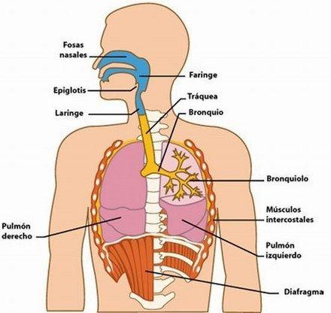
UNIVERSIDAD NACIONAL DE CHIMBORAZO
FACULTAD DE CIENCIAS DE LA SALUD
LABORATORIO CLÍNICO E HISTOPATOLÓGICO
CORRELACIÓN CLÍNICA Y VALIDACIÓN DE RESULTADOS DE LABORATORIO
UNIDAD 1: PATOLOGÍA DE LABORATORIO Y CORRELACIÓN CLÍNICA DE ESTUDIOS MICROBIOLÓGICOS
TEMA : Estudio microbiológico de Hemocultivo y Coprocultivo. Pruebas de laboratorio y microorganismos más frecuentes. Interpretación clínica

Slide 2
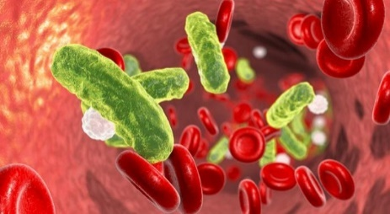
ESTUDIO MICROBIOLÓGICO DE HEMOCULTIVOS
Los hemocultivos son una herramienta diagnóstica esencial para determinar la presencia de microorganismos en sangre.
La detección de la bacteriemia y la fungemia constituye una de las prioridades del Servicio de Microbiología Clínica, dada la importancia diagnóstica y pronóstica ya que se asocia con una elevada mortalidad que oscila entre el 20 y el 50%.
Se define como bacteriemia la presencia de bacterias en la sangre que se pone de manifiesto por el aislamiento de éstas en los hemocultivos.
El término fungemia se utiliza para designar la presencia de hongos en la sangre.

Slide 3
expresiones que se emplean para denominar el síndrome clínico con el que habitualmente se manifiestan las bacteriemias o las fungemias, independientemente del resultado de los hemocultivos esto son complicaciones graves de las infecciones bacterianas y fúngicas, respectivamente, y tienen una metodología diagnóstica similar.
Septicemia
y
sepsis
Ambas se producen cuando los microorganismos invaden el torrente sanguíneo y se multiplican a un ritmo que supera la capacidad del sistema reticuloendotelial para eliminarlos
Esta invasión puede producirse desde un foco infeccioso extravascular, a través de los capilares sanguíneos o de los vasos linfáticos, o desde un foco intravascular (endocarditis, infección de catéteres intravenosos o arteriales).

Slide 4
Obtención de la muestra
La muestra de sangre para hemocultivo debe extraerse de una vena. De esta manera logran detectarse más del 95% de las bacteriemias utilizándose generalmente las del antebrazo.
La utilización de sangre arterial no ha demostrado ventajas sobre la venosa.
La extracción no debe realizarse a través de catéteres intravenosos o intaarteriales, salvo en los casos de sospecha de bacteriemia asociada a catéter .
Cada muestra de sangre se obtendrá de lugares de venopunción diferentes

Slide 5
HEMOCULTIVOS
El examen microbiológico de la sangre es de suma importancia para el diagnóstico y pronóstico de pacientes con bacteriemia.
El cultivo se realiza para identificar la presencia de bacterias o levaduras (funguemia) que confirmen el diagnóstico.
Se indicarán antes de la administración de la terapia antimicrobiana sistémica, cuando exista sospecha clínica de sepsis, meningitis, osteomielitis, pielonefritis, infección intraabdominal, artritis, infecciones graves de la piel y tejidos blandos, neumonía, endocarditis y fiebre de origen desconocido. Los pacientes pueden presentar fiebre o hipotermia (sobre todo en neonatos o en ancianos), escalofríos, leucocitosis o granulocitopenia, fallo multiórgano, shock, y en niños pequeños o ancianos disminución súbita de la vitalidad.
Si el facultativo sospecha una Fiebre Tifoidea u otra enfermedad debe plasmarlo en la indicación médica para que sea buscado en sus medios específicos.

Slide 6
MATERIALES.
-Ligaduras de goma.
-Jeringuillas y agujas para punción endovenosa.
-Torundas de gasa estériles.
-Guantes de goma estériles.
-Alcohol etílico al 70%.
-Yodopovidona o solución yodada.
TOMA DE LA MUESTRA.
-Retirar los protectores de papel externos de los frascos.
-Desinfectar los tapones de goma con alcohol yodado, dejándolo secar un minuto.
-Localizar por palpación la vena que se va a puncionar, se prefiere la vena del antebrazo. Debe utilizarse una vena distinta para cada extracción.
-Desinfectar con alcohol 70% la zona de la piel (alrededor de 10 cm de diámetro). Se comenzará por el centro y se irán haciendo círculos concéntricos hacia el exterior.
-Repetir el paso anterior con yodopovidona o solución yodada. Dejar secar durante un minuto. Limpiar con alcohol 70% para evitar la irritación de la piel.
-Extraer la sangre sin tocar en ningún momento el campo desinfectado. Si fuera necesario palpar nuevamente la vena se utilizará guantes de goma estériles o se desinfectarán los dedos de la misma manera que la piel del paciente.
-Inocular la sangre en el frasco.
-Mover varias veces el frasco para que la sangre y el medio de cultivo se mezclen.
-Rotular el frasco con el nombre del paciente, fecha, hora y cama.
-Enviar de inmediato la muestra al laboratorio.
-Incubar el frasco de 35-37 ºC, si no se envía de inmediato.

Slide 7
NÚMERO Y CANTIDAD DE LA MUESTRA.
En adultos tomar de 8 a 10 ml de sangre. En niños de 1-5 ml. Mantener una proporción de sangre 1:10 con el medio de cultivo (Ej. Frasco de 80 ml, introducir 8 ml de sangre).
En neonatos y niños pequeños en los que no se pueden obtener volúmenes grandes de sangre es suficiente una cantidad de 1 a 2 ml.
Se deben obtener previos al tratamiento antimicrobiano.
Tomar una muestra de sangre por venipuntura. Se debe tomar una segunda muestra de otro sitio diferente, entre 5 y 60 minutos más tarde, dependiendo del proceso infeccioso. El intervalo entre las extracciones puede ser superior a una hora cuando sea posible, si hay que iniciar el tratamiento urgente, el intervalo puede acortarse de 5 a 15 minutos.
Si se sospecha sepsis, meningitis, osteomielitis o neumonía se recomienda obtener dos muestras de dos sitios diferentes, como el brazo izquierdo y el brazo derecho.
Si se sospecha fiebre tifoidea, obtener hasta cuatro muestras entre 24-36 horas.
En caso de endocarditis aguda obtener tres muestras de tres sitios diferentes durante las primeras 1-2 horas y comenzar la terapia antimicrobiana. En endocarditis sub-aguda obtener tres muestras dentro de las primeras 24 horas y repetir otra vez.
TRANSPORTE.
-Deben enviarse de inmediato al laboratorio. Aunque se pueden mantener a 35-37ºC, hasta el envío, si no es posible, dejar a temperatura ambiente.
-Nunca deben refrigerarse.

Slide 8
PROCEDIMIENTO DE HEMOCULTIVO EN EL RECIEN NACIDO.
La detección en sangre de la bacteria causante es muy importante para establecer el diagnóstico y el tratamiento.
Seguir las siguientes recomendaciones:
-Tomar dos muestras en las primeras 24 horas de vida del niño.
-Obtenerlas antes de la utilización de antibióticos siempre que sea posible.
-La cantidad de sangre a extraer debe ser 1 - 2 ml por frasco y es preferible efectuar dos tomas utilizando dos localizaciones anatómicas distintas lo que hace más fácil la interpretación del hemocultivo cuando se obtiene una toma positiva con un posible contaminante.
-Evitar la toma de hemocultivos a través de catéteres o de sangre de cordón umbilical. En estos sitios la contaminación es más frecuente.
Disminuir el número de hemocultivos contaminados es importante, lo cual se logra siguiendo adecuadamente los pasos antes señalados.

Slide 9
OBSERVACIONES.
-Cuando no haya venas accesibles puede realizarse la extracción de sangre arterial. No son adecuadas las muestras extraídas a través de catéteres.
-En caso de sospecha de determinados microorganismos (Brucella spp, Leptospiras, Micobacterias, Hongos, etc) ponerse en contacto con el Laboratorio de Microbiología.
-En caso de que el paciente esté recibiendo antibióticos realizar la toma previa a la administración de la dosis de antimicrobiano.
-Si se evita conversar durante la toma de la muestra no es necesario colocarse tapabocas.
-En sala de inmunodeprimidos sí es aconsejable el uso de gorro y mascarillas.
En caso de sospecha de micosis en sangre, reflejar en indicación médica para su búsqueda.

Slide 10
Microorganismos más frecuentes en hemocultivo:
Estafilococos coagulasa negativa
Enterococos
Estreptococos del grupo A y B
Estafilococos aureus
Enterobacterias
Cándidas
Pseudomonas
Acinetobacter
Salmonella
Neisseria menigitidis
Haemophilus

Slide 11
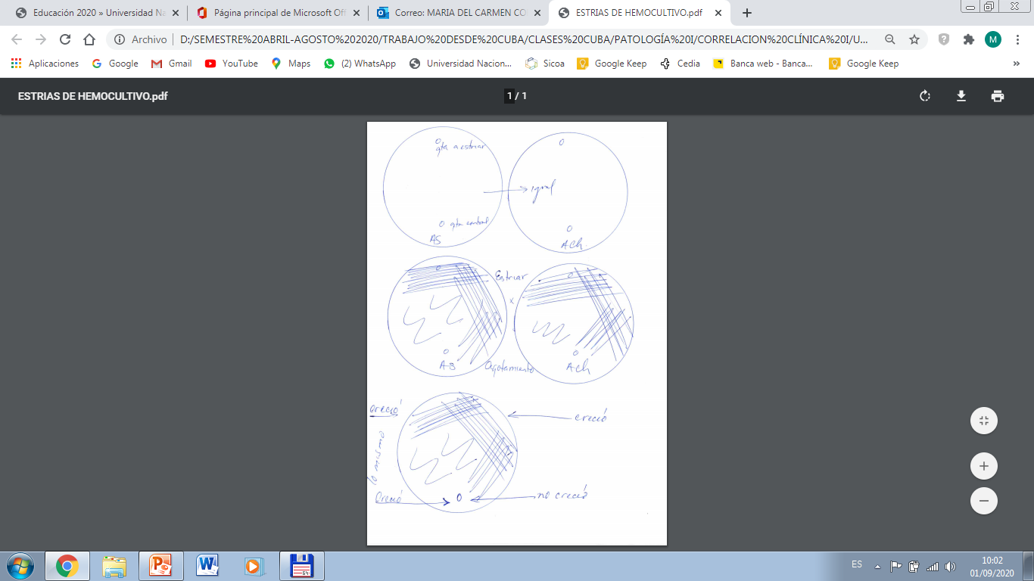
CÓMO SE SIEMBRA LA MUESTRA

Slide 14
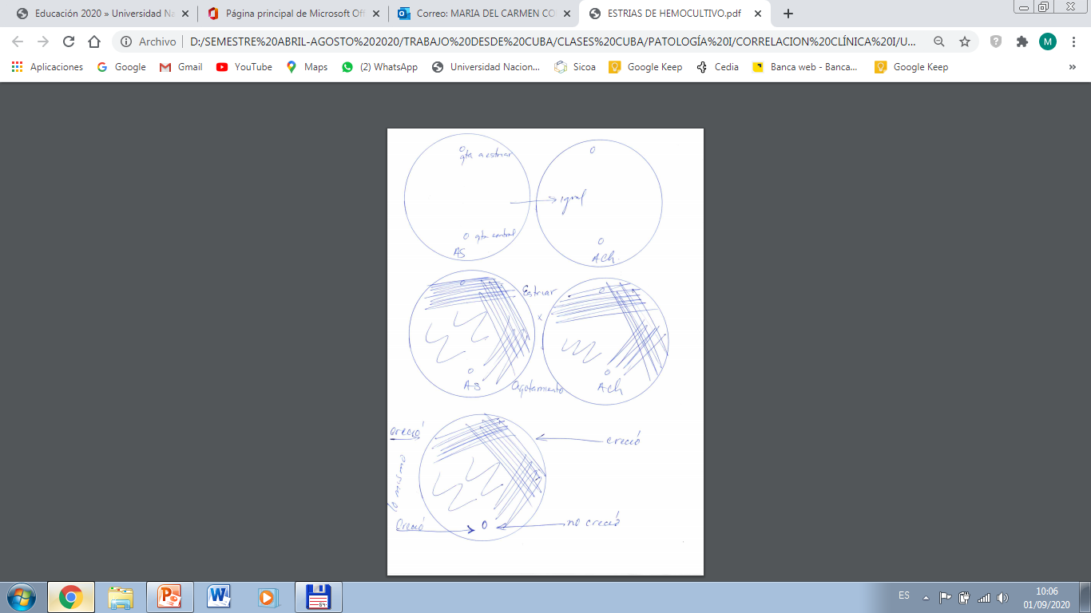

Slide 15
CRITERIOS DE RECHAZO
En general, no se rechazará nunca un hemocultivo dada la importancia del diagnóstico de la bacteriemia, salvo en el caso en que haya duda en cuanto a la identificación de la muestra o los frascos estén dañados y/o contaminados.

Slide 16
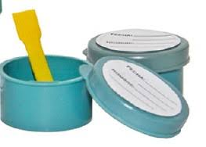
Tema: Coprocultivo

Slide 17
Este análisis de parasitología incluye los estudios:
pH
Azúcares reductores y no reductores
Determinación de grasas neutras y ácidos grasos
Determinación de sangre oculta
Citología de moco fecal
COPROLÓGICO
El estudio parasitológico de las materias fecales se utiliza para el diagnóstico de enteroparasitosis.
COPROPARASITARIO
El coprocultivo o examen coproparasitoscópico consiste en el cultivo de materia fecal. Es un método de diagnóstico microbiológico que permite identificar diferentes organismos causantes de enfermedades gastrointestinales.
COPROCULTIVO

Slide 18
COPROCULTIVO
Se realiza en muestras diarreicas.
Existe gran número de microorganismos capaces de producir diarreas.
El examen clínico no es suficiente para definir su etiología por lo que el coprocultivo sirve de ayuda al médico en el diagnóstico y en un mejor manejo del paciente.

Slide 19
Los agentes bacterianos más frecuentes a tener en cuenta son:
Salmonella
Shigella
Aeromonas
Plesiomonas
Escherichia coli enteropatógenos *
Campylobacter*
Vibrio cholerae *
Yersinia enterocolítica *
⃰ Solamente se investigan si se solicitan especialmente.
MEDIOS DE CULTIVOS A UTILIZAR: SS, MC , TCBS, AS y medios de enrriquecimientos

Slide 20
RECOGIDA DE MUESTRA PARA COPROCULTIVO
Para conocer la etiología en el caso de una gastroenteritis aguda se debe utilizar una muestra de materia fecal.
Los hisopos rectales solo se aceptarán en estudios epidemiológicos y en casos en que no se puedan obtener heces, por ejemplo, en neonatos o adultos debilitados, o internados en unidades de cuidados intensivos.
Se ha demostrado eficaz en el aislamiento de Neisseria gonorrhoeae, Campilobacter spp, Shigella spp, C. difficile, virus del Herpes simple y en portadores anales de Enterococcus sp.
No es válido para la búsqueda de antígenos

Slide 21
Medios entéricos:
Diferenciales: Usar uno de estos medios para diferenciar los bacilos entéricos fermentadores de la lactosa (L+) de los no fermentadores (L-), al tiempo que se inhibe el crecimiento de la flora Gram positiva aerobia.
a) Mac Conkey.
b) Eosina Azul de Metileno, Levine.
c) Endo.
Moderadamente selectivos: Usar al menos uno de estos medios para inhibir el crecimiento de la mayoría de las Enterobacterias mientras se permite el crecimiento de Salmonella spp y Shigella spp.
a) Hektoen
b) XLD (Xilosa-Lisina-Desoxicolato)
c) SS
d) Medios cromogénicos.

Slide 22
Medio líquido: Utilizar el medio Selenito para suprimir el crecimiento de la flora normal durante las horas iniciales de incubación. Se resiembran en medio sólido a partir de las 6 horas. Este medio líquido es fundamental para el estudio de portadores asintomáticos.
No trabajar heces moldeadas (excepto cuando se busca portador de Salmonella typhi)
Trabajar sólo las colonias sospechosas de los gérmenes más frecuente productores de diarreas.

Slide 23
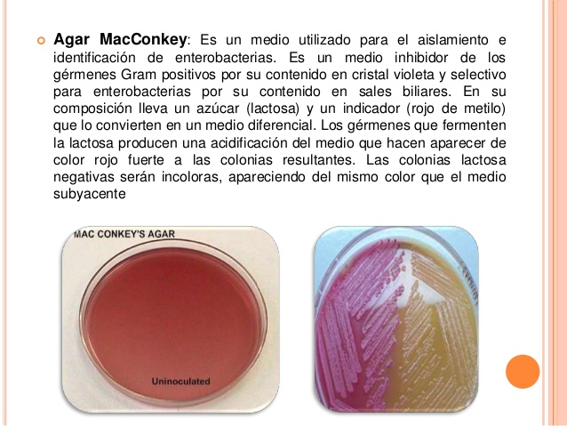
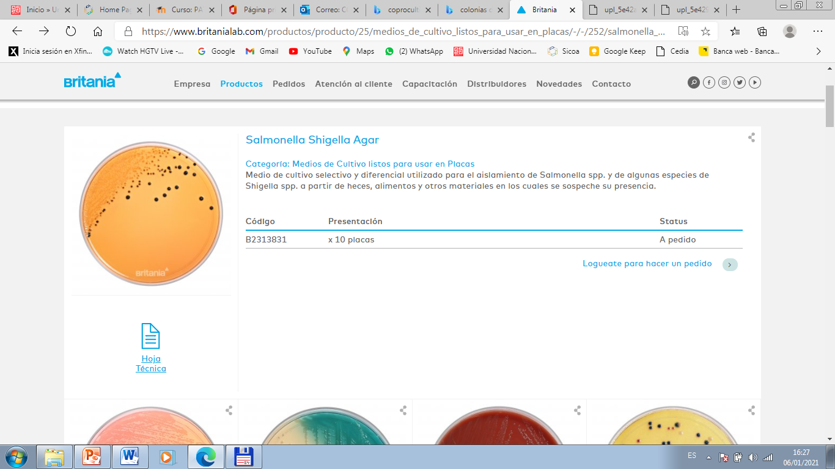
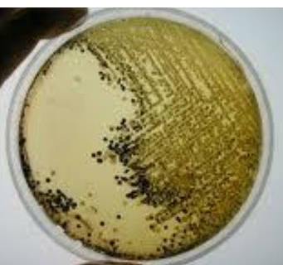
SS
Shigella colonias son planas incoloras sin ennegrecimiento.
Salmonellas sus colonias son planas incoloras con un punto negro en el centro de la misma.

Slide 24
Las ENTEROBACTERIAS son bacilos gramnegativos
INFECCIONES INTESTINALES
Las infecciones intestinales están limitadas a las producidas por:
E. coli : E. coli enteropatógena (ECEP)
E. coli enterotoxigénica (ECET)
E. coli enteroinvasiva (ECEI)
E. coli enterohemorrágica (ECEH)
E. coli enteroagregativa (ECEA)
E. coli difusamente adherente (ECDA)
Salmonella (Salmonella typhi)
Shigella
Yersinia enterocolitica.
Plesiomonas
Otros miembros de Enterobacteriaceae como: Citrobacter, Proteus, Morganella, Enterobacter, Hafnia y Serratia, otros como Pseudomonas aeruginosa, principalmente cuando se encuentran cultivos puros en las heces fecales, han sido relacionados, en ocasiones, con la producción de diarreas. Muchas veces esta situación está relacionada con un cambio de la flora normal del intestino humano.

Slide 25
Los agentes bacterianos No Enterobacterias más frecuentes a tener en cuenta son:
Aeromonas (Aeromonadaceae)
Campylobacter (Campylobacteraceae)
Vibrio cholerae (Vibrionaceae)
Gram positivo más frecuente causante de diarrea:
Staphylococcus aureus: La intoxicación alimentaria por estafilococos se produce por la ingestión de alimentos contaminados con toxinas producidas por ciertos tipos de estafilococos que producen diarrea y vómitos.
Salmonella typhi

Slide 26
GRACIAS

